Slide 1
Gemiddelde snelheid
Een voorwerp verandert van snelheid. De gemiddelde snelheid is niet automatisch het gemiddelde van de maximale en de minimale snelheid.
www.diagnostischevragen.nl

Slide 2
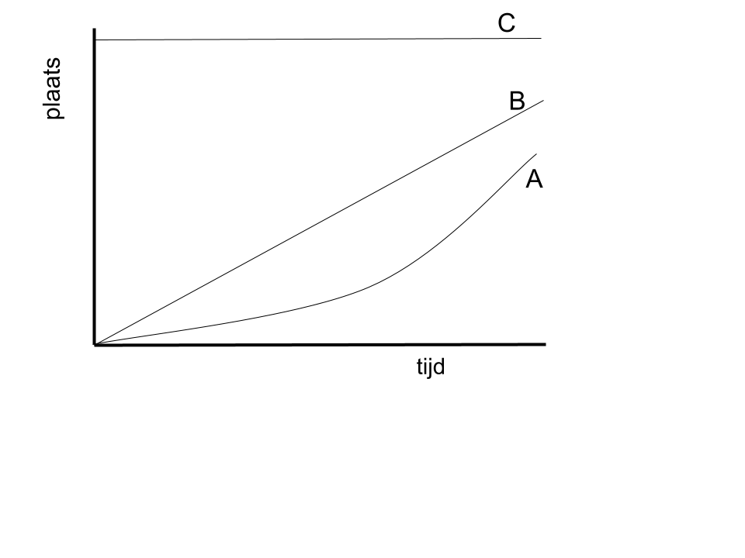
In welke grafiek is er sprake van een eenparige beweging met een snelheid die groter is dan 0.
A
Grafiek A
B
Grafiek B
C
Grafiek C
www.diagnostischevragen.nl
Notes:
Misvatting: Leerlingen hebben moeite om (x,t) en (v,t) diagrammen uit elkaar te houden.
In een (x,t)-diagram is eenparige beweging te herkennen aan een rechte lijn. De lijn loopt niet horizontaal, dus de snelheid is niet 0.
A De helling neemt toe (de lijn loopt steeds steiler), dus de snelheid is niet constant..
B Correct
C De plaats blijft gelijk, dus de snelheid is 0 m/s

Slide 3
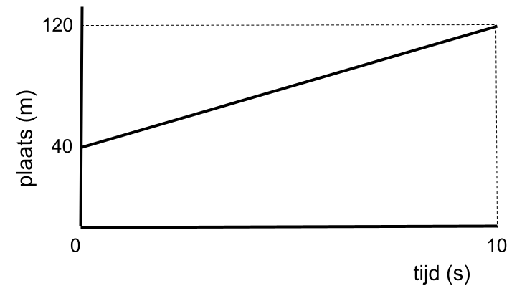
In de figuur is het (x,t)-diagram van een beweging weergegeven. Hoe groot is de snelheid van deze beweging?
A
4 m/s
B
8 m/s
C
12 m/s
D
80 m/s
E
120 m/s
www.diagnostischevragen.nl
Notes:
Misvatting: Leerlingen halen de begrippen plaats, verplaatsing en snelheid vaak door elkaar.
A Dit is de beginplaats gedeeld door de tijd. Maar om de snelheid te vinden moet je het verschil in plaats delen door de tijd.
B Correct
C Je hebt waarschijnlijk de eindsnelheid gedeeld door de eindtijd. Dit is echter niet de helling van de lijn. De formule is $v=\frac{Δx}{Δt}$. Je moet dus het verschil in plaats nemen, hier 120 - 40 = 80 m.
D Dit is de afstand die is afgelegd ($Δx$), maar de snelheid is gevraagd.
E Dit is de plaats, niet de snelheid. Als het een (v,t) diagram was geweest, dan was de eindsnelheid inderdaad 120 m/s geweest.

Slide 4
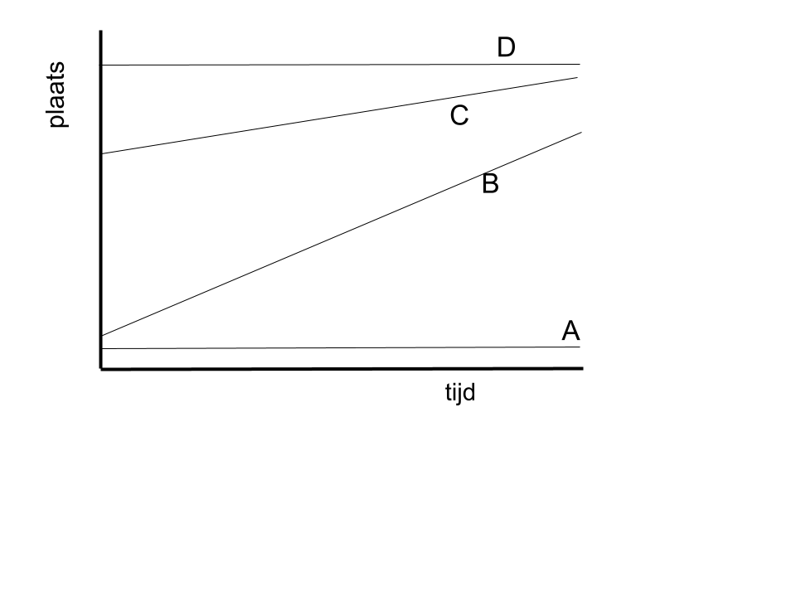
In welke grafiek is de beweging met de hoogste snelheid weergegeven?
A
Grafiek A
B
Grafiek B
C
Grafiek C
D
Grafiek D
www.diagnostischevragen.nl
Notes:
Misvatting: Leerlingen hebben moeite om (x,t) en (v,t) diagrammen uit elkaar te houden.
Hoe steiler het (x,t) diagram, hoe groter de snelheid. Grafiek B is het steilst, en beschrijft dus de beweging met de hoogste snelheid
A Deze grafiek is van een voorwerp dat stilstaat.
B Correct
C Deze grafiek eindigt het hoogst, maar hij begint al met een voorsprong. Het verschil in plaats is groter bij grafiek B
D Deze grafiek is van een voorwerp dat stilstaat.

Slide 5


Deze vragen met toelichting zijn ontwikkeld door de diagnostische vragen werkgroep van de NVON
Heb je feedback, wil je bijdragen, vragen testen of samenwerken? Laat het weten via:
diagnostischevragen@nvon.nl
www.nvon.nl/diagnostischevragen © 2022 NVON
www.diagnostischevragen.nl
Notes:
De vragen en toelichtingen vallen onder een CC BY-SA 4.0 licentie https://creativecommons.org/licenses/by-sa/4.0

